Slide 1
Notes:
歡迎大家參加今天的直播，我是QNAP產品經理Andy，今天要介紹的是 Intel® 5095 四核心 NAS TS-x64系列，有兩bay...
提供雙埠 2.5 GbE、4K HDMI 輸出，以及雙 M.2 NVMe SSD 插槽，還有PCIe Gen3擴充槽，來大幅提升 NAS 的應用

Slide 2
您要的 NAS，就從標配 2.5GbE 開始
4 核心處理器
雙 2.5 GbE 高速網路埠
2.9
Intel Celeron N5095 4 核心 burst 2.9 GHz 處理器，充分支持 NAS 各種應用
充足的 2.5 GbE 網路頻寬，提供流暢的資料傳輸體驗
GHz
整合 Intel® 繪圖晶片
雙 M.2 PCIe SSD 擴充槽
讓 SSD 與 HDD 儲存空間達到最佳配置
GPU
提供 2 路影片硬體解碼播放與轉檔，可即時將 4K 影片轉檔為在各裝置上順暢播放的格式
4K HDMI 埠
PCIe Gen3 擴充槽
提供 4K 螢幕輸出，可供監看或透過 HD Station 進行多樣多媒體應用
支援各式擴充配件，輕鬆擴充雙埠 10G網路，即插即用免煩惱
Notes:
新年式的個人電腦皆已標配 2.5GbE 網路，NAS 配置 1G 網路將成為效能瓶頸。
TS-64 系列搭載 Intel Celeron N5095 四核處理器，並配備雙 2.5GbE 網路埠，提供充足的網路頻寬。 處理器還整合了 Intel GPU，支持4K輸出和影片轉碼。 我們還可以通過在雙 M.2 PCIe SSD 插槽中安裝 M.2 SSD 來優化 SSD 和 HDD 存儲空間 擴充性方面，TS 64系列擁有PCIe Gen 3插槽，可支持多種擴充卡，輕鬆擴充雙10G網路 隨插即用

Slide 3
新一代四核心處理器，效能大躍進
處理器
Intel® Celeron® N5095 四核心處理器 (最高超頻達 2.9 GHz)
記憶體
內建 8 GB DDR4 記憶體
繪圖處理
內建 Intel® UHD Graphics
加速影音轉檔與圖形運算
加密引擎
AES 256 位元 NAS 整機加密，資料讀寫速度依舊出色
Notes:
TS-64 系列搭載Intel Celeron N5095、四核處理器和高達 2.9 GHz 的頻率，以執行更多任務、多工能力完勝市面同級產品，並內置8G DDR4記憶體，全面支持各種NAS應用 還整合了 Intel UHD 顯卡以增強影音轉檔以及圖形運算，讓影音能從 NAS 流暢地傳輸到多種設備 並具有 Intel® AES-NI 256 加速加密功能，可在保護敏感數據的同時提高系統性能。

Slide 4
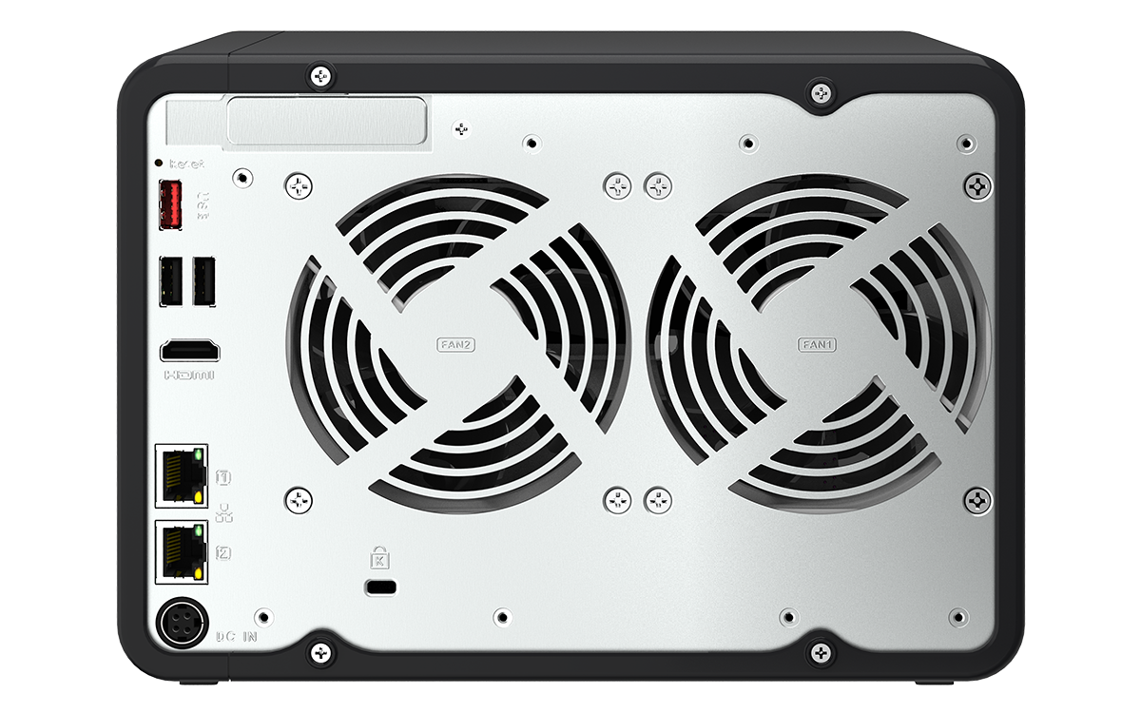
無須加購網卡，立即支援雙 2.5 GbE 高速網路埠
雙 2.5 GbE 高速網路埠
標配了雙 2.5GbE 網路埠*，透過 Port Trunking 網路聚合，可提供最高達 5Gbps 的資料傳輸能力。
*也相容 1GbE & 100MbE
2 x 2.5GbE SMB Sequential Throughput
589 MB/s
589 MB/s
測試環境:​ NAS | TS-664-8G, QTS 5.0.1, 6 x Samsung 850 PRO 512GB SSDs, RAID 5, thick volume​
客户端 PC | Windows server 2019, Intel i7-6700 3.4GHz, 64GB RAM​
IOmeter | RAM*4, 30-sec ramp up time, 3-min seq. run time, 1 worker, 32-outstanding​
Notes:
2.5GbE 網路是標配
內建 2 個 2.5GbE 網路，聚合效能達 589 MB/s，媲美同級單埠 10GbE NAS。
標配了雙 2.5GbE 網路埠*，透過 Port Trunking 網路聚合，可提供最高達 5Gbps 的資料傳輸能力。
也相容 1GbE & 100MbE 的傳輸速度
而右邊這張圖就是 TS-644的機背圖，可以看到有兩個2.5 GbE的網路孔，透過既有Cat5e網路線就能建立這樣的高速傳輸環境

Slide 5
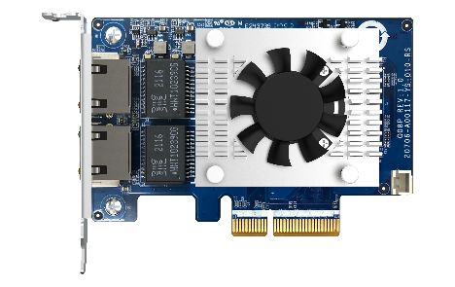
PCIe 擴充槽支援雙埠 10 GbE 網路擴充
PCIe 擴充槽讓您輕鬆擴充雙埠 10GbE 環境
支援各式擴充配件，輕鬆擴充雙埠 10G 網路，即插即用免煩惱
https://www.qnap.com/en/compatibility/?model=637&category=11&filter[type]=1
TS-664
2 x 10GbE SMB Sequential Throughput
1,644 MB/s
1,516 MB/s
QXG-10G2TB
測試環境:​ NAS | TS-664-8G, QTS 5.0.1, 6 x Samsung 850 PRO 512GB SSDs, RAID 5, thick volume​
客户端 PC | Windows server 2019, Intel i7-6700 3.4GHz, 64GB RAM​ NIC | QXG-10G2TB
IOmeter | RAM*4, 30-sec ramp up time, 3-min seq. run time, 1 worker, 32-outstanding​
Notes:
可升級 2 個 10GbE 網路
PCIe 擴充槽可加裝雙埠 10GbE 網卡，效能直達 1,644 MB/s。

Slide 6
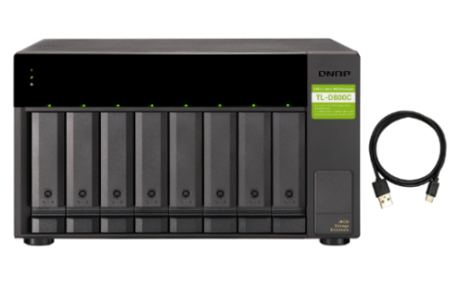
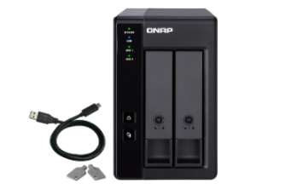
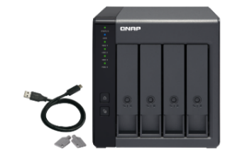
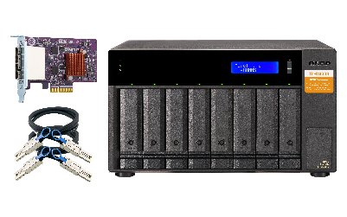
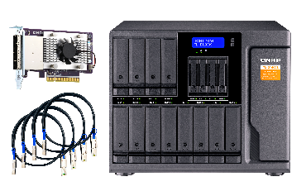
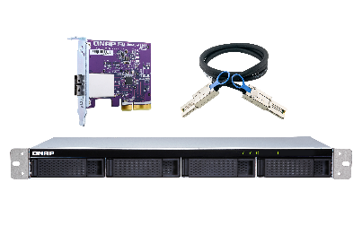
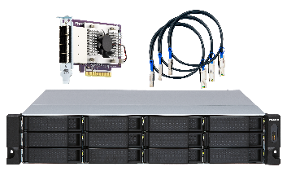
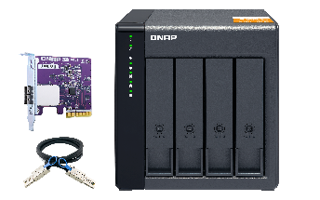
搭配儲存擴充設備 TL-D1600S，更可獲得顆硬碟容量，享受超過 300 TB 的大儲存空間
支援 JBOD / *RAID 擴充櫃最大數量
*TR-002 | 2
*TR-004 | 2
*TR-004U | 2
TL-D800C | 2
TL-R1200C-RP | 2
TL-D400S | 1
TL-D800S | 1
TL-D1600S | 1
TL-R400S | 1
TL-1200S-RP | 1
USB 介面
TR-002
TR-004
TL-D800C
TR-004U
TL-R1200C-RP
SATA 介面
TL-D400S
TL-D800S
TL-D1600S
TL-R400S
TL-R1200S-RP
Notes:
x64可選購豐富的擴充設備，儲存擴充有2-bay ~ 16-bay的選擇，部分JBOD型號有支援硬體RAID與電源備源，如果有容量擴充的需求可以參考選購。
以 TS-664 來看，搭配儲存擴充設備 TL-D1600S，更可獲得顆硬碟容量，享受超過 300 TB 的大儲存空間

Slide 7
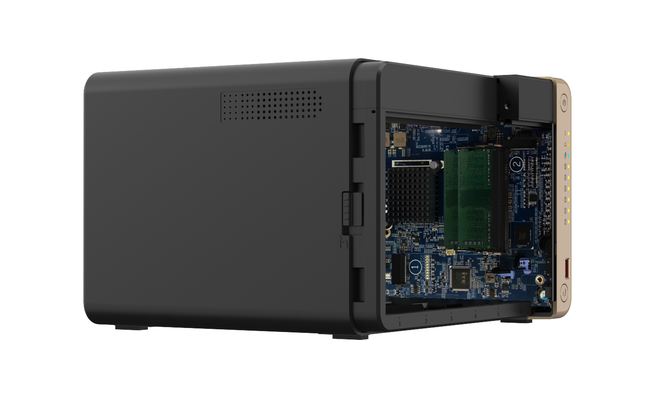
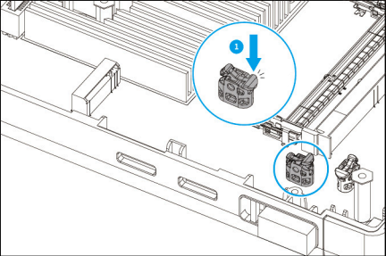
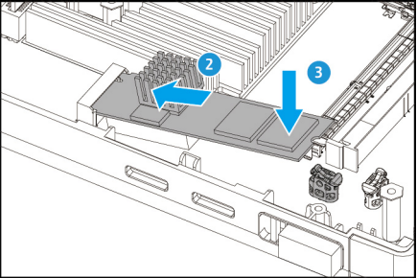
內建 M.2 NVMe SSD 插槽，提供高效能存儲體驗
M.2 NVMe SSD
取出硬碟後三步驟快扣安裝，支援 M.2 2280 PCIe Gen3 x1
M.2 NVMe SSD
Coral Edge TPU
安裝 M.2 NVMe SSD 可以做什麼 ?
啟用快取：
提升系統效能，享有儲存空間極大化、成本最小化的好處
啟用 Qtier 自動分層：
自動將冷熱資料在 SSD 與 HDD 層間移動，兼具高效能與大容量
M.2 SSD
M.2 SSD
Notes:
安裝 M.2 2280 NVMe PCIe SSD（另外添購）提升 NAS 效能
從圖中可以看到TS-64內部，有兩個 M.2 2280 PCIe Gen3 擴充槽，以支援 NVMe SSD及 TPU
為您的擴充及應用帶來更高的儲存效能，如提供 SSD 快取，以及Qtier 自動分層儲存，讓 SSD 與 HDD 儲存空間隨時達到最佳配置。
啟用快取：
提升系統效能，享有儲存空間極大化、成本最小化的好處 ，當您有大量小檔案需要讀寫時，可以將 2 個 M.2 SSD 設為快取碟，讀寫效能有感提升
啟用 Qtier 自動分層：
自動將冷熱資料在 SSD 與 HDD 層間移動，兼具高效能與大容量，如果傳輸的檔案較大時，可將 2 個 M.2 SSD 組成高速儲存池，搭配 Qtier 自動分層儲存，冷資料自動保存於 HDD，熱資料自動存放於 SSD，達到最具效率化的平衡體驗。

Slide 8
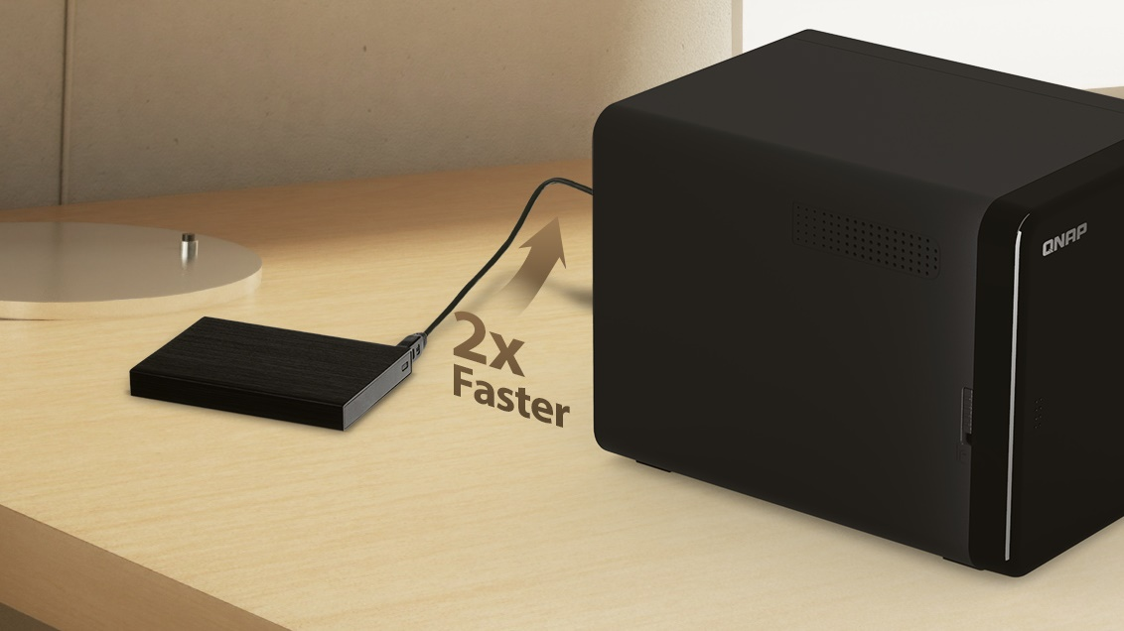
您有使用外接式 SSD 嗎？那您更需要 USB 3.2 Gen 2
M.2 NVMe SSD
Notes:
將外接式 SSD 硬碟透過 USB 接入 TS-x64，按下 NAS 機身正面的 One Touch Copy 按鈕，您將體驗到 USB 3.2 Gen 2 的疾速效能！高達 10Gbps 的傳輸能力是 USB 3.2 Gen 1 的兩倍，讓您一鍵搞定外接硬碟備份。

Slide 9
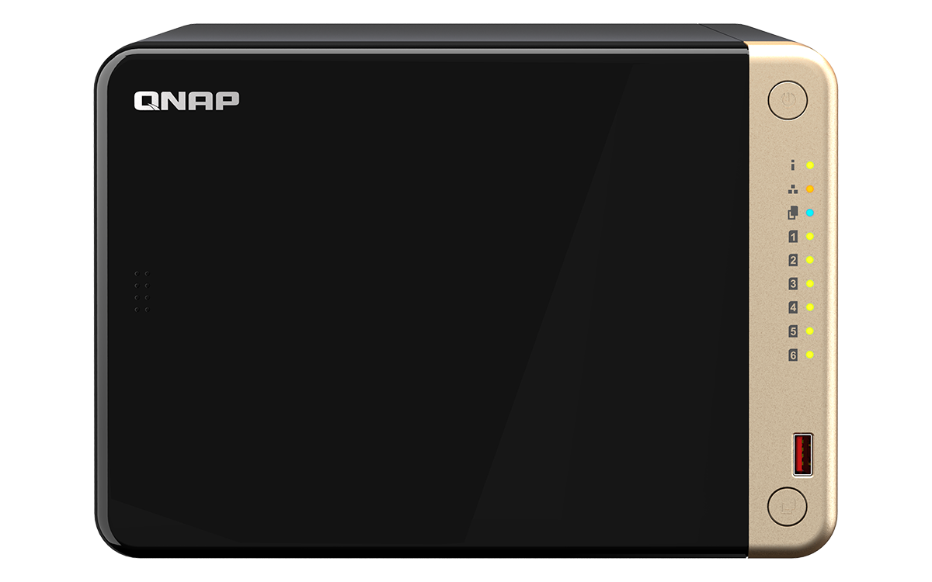
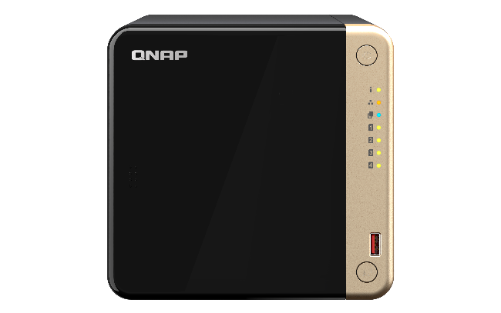
主機外觀(前) TS-x64
TS-664
TS-264
電源鍵
燈號指示：
狀態、網路、USB Copy
TS-464
硬碟 #1~#6
USB 3.2 Gen2 (10Gbps)
USB One-Touch-Copy鍵

Slide 10
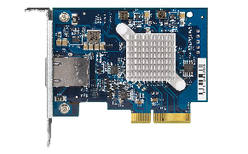
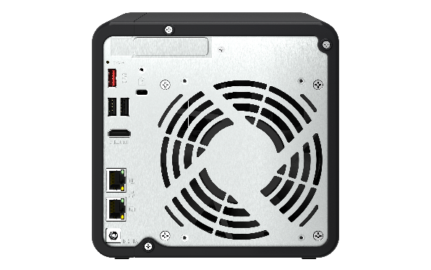
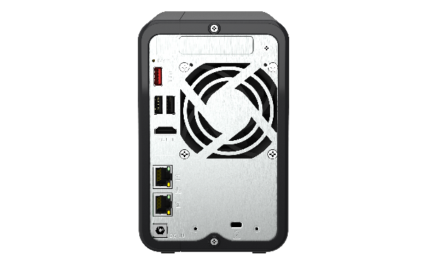
主機外觀(後) TS-x64
PCIe Gen3 擴充槽支援各式
​5GbE / 10GbE 網卡及介面擴充配件，
即插即用免煩惱​
PCIe Gen3 x2
Reset 重置鍵
USB 3.2 Gen2 Type-A
USB 2.0 Type-A
QXG-5G1T-111C
1 x 5G/2.5G/1G/100M 埠
9CM
9CM
4K HDMI 2.0
7CM/9CM/12CM 智慧風扇
QXG-5G2T-111C
2 x 5G/2.5G/1G/100M 埠
2 x 2.5GbE NBASE-T
防盜鎖孔
QXG-10G1T
1x 10G/5G/2.5G/1G/100M
DC 電源輸入
TS-664
QXG-10G2TB
2 x 10G/5G/2.5G/1G/100M 埠
更多的擴充配件，請參考 QNAP 相容性網站： https://www.qnap.com/go/compatibility/
TS-464
TS-264

Slide 11
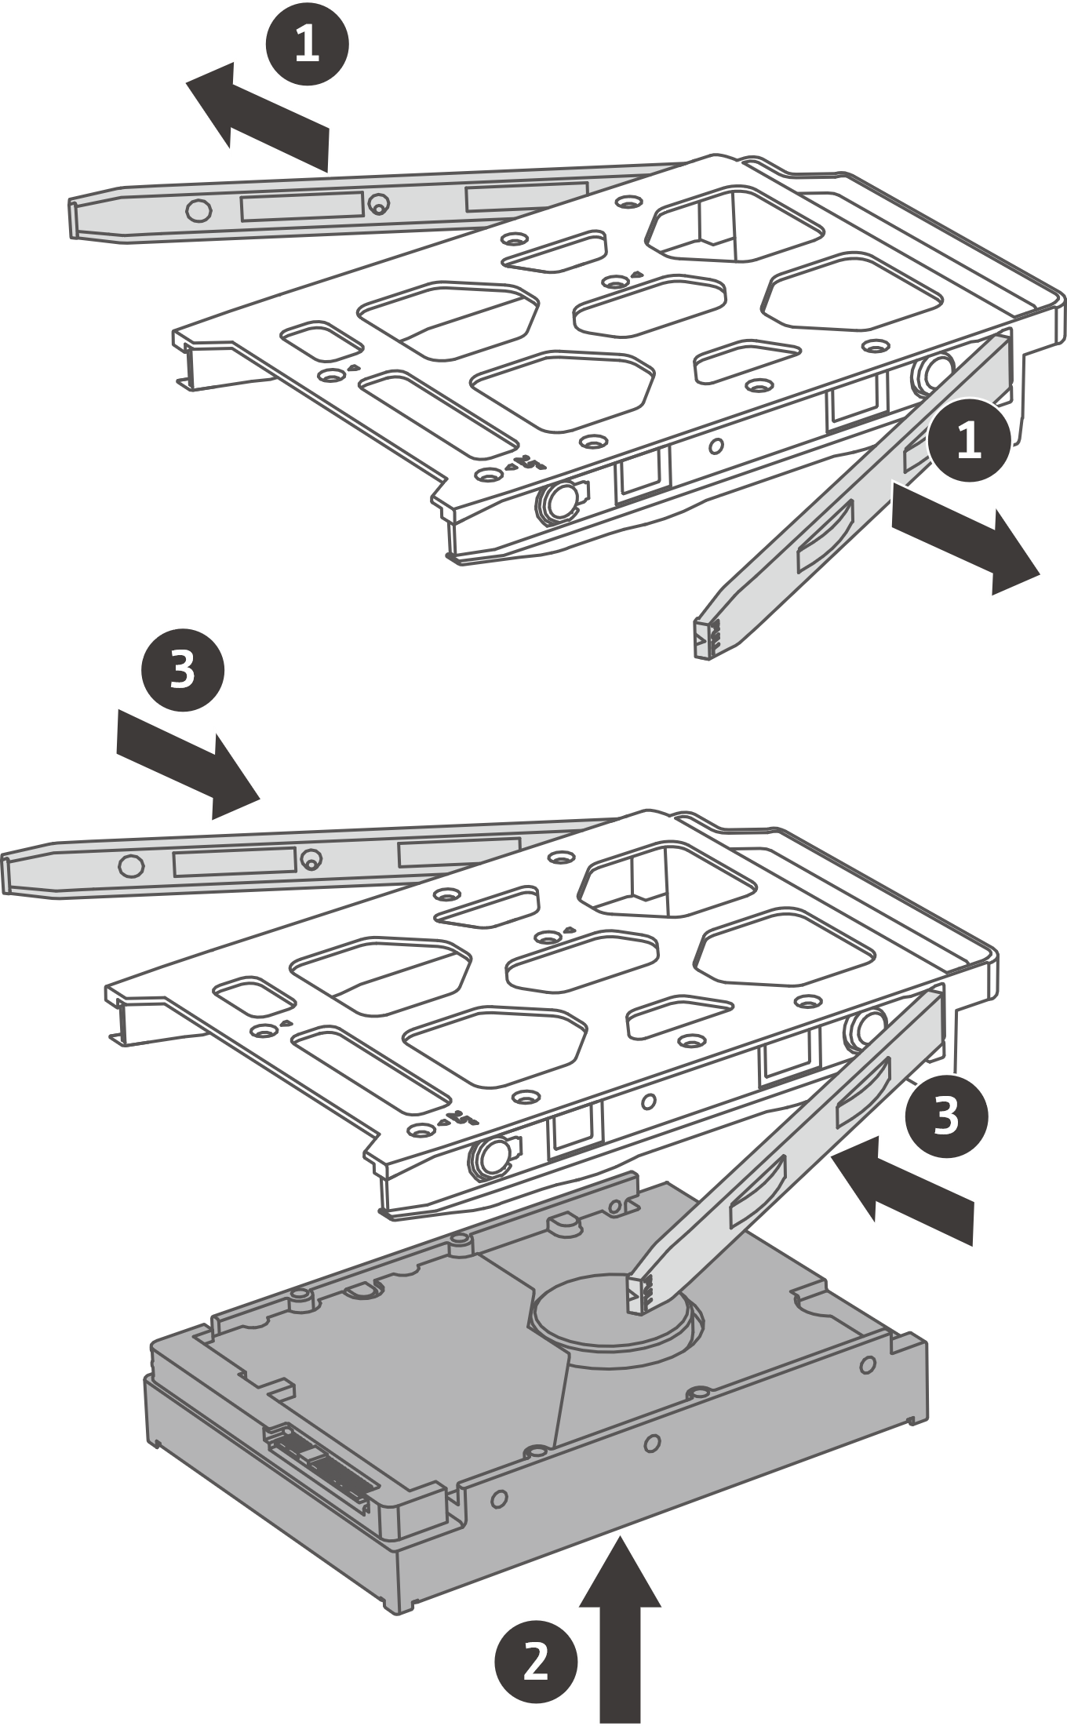
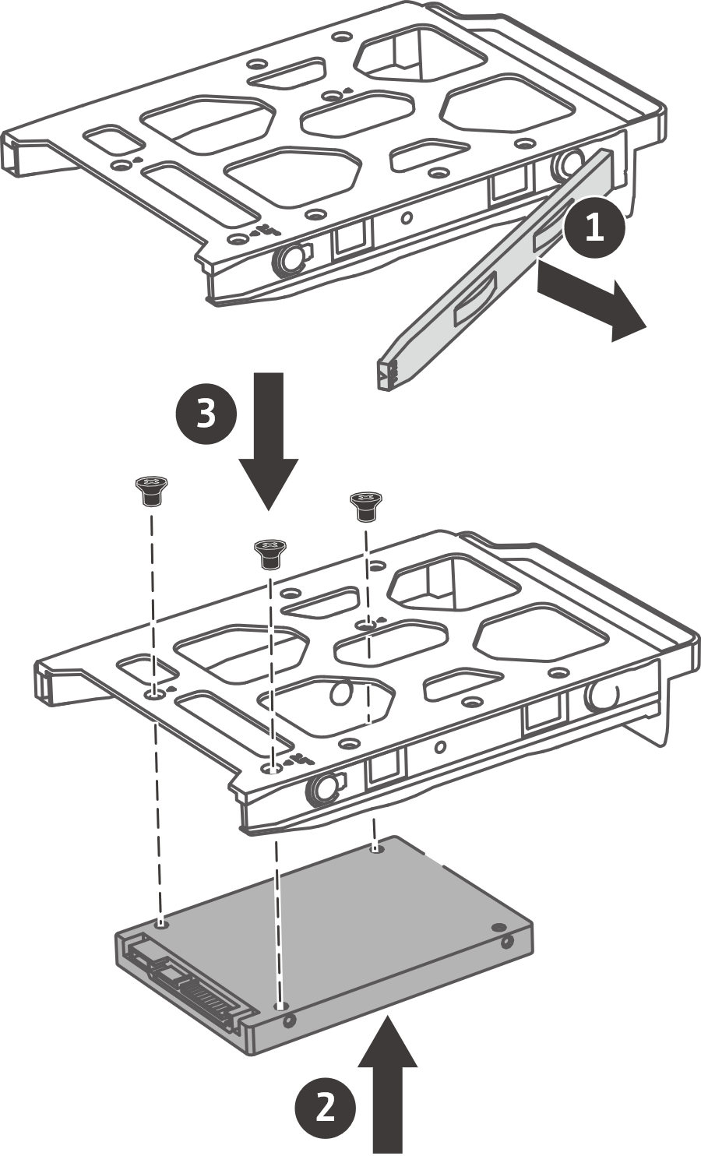
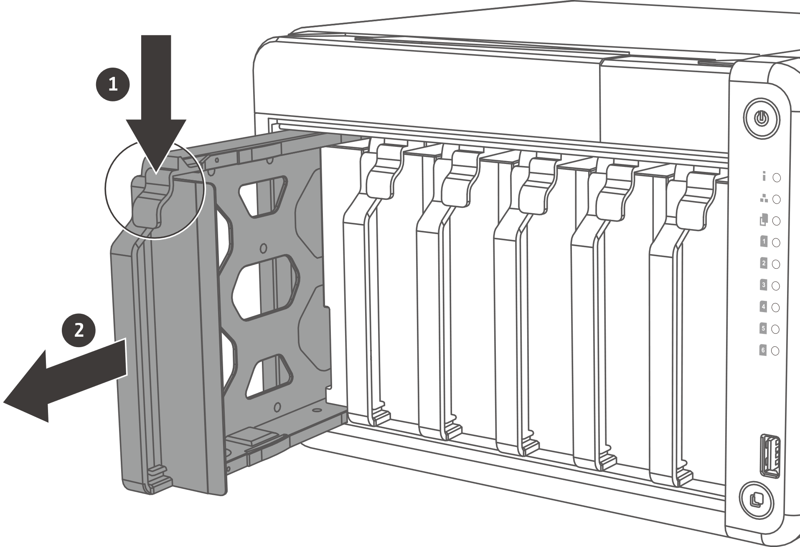
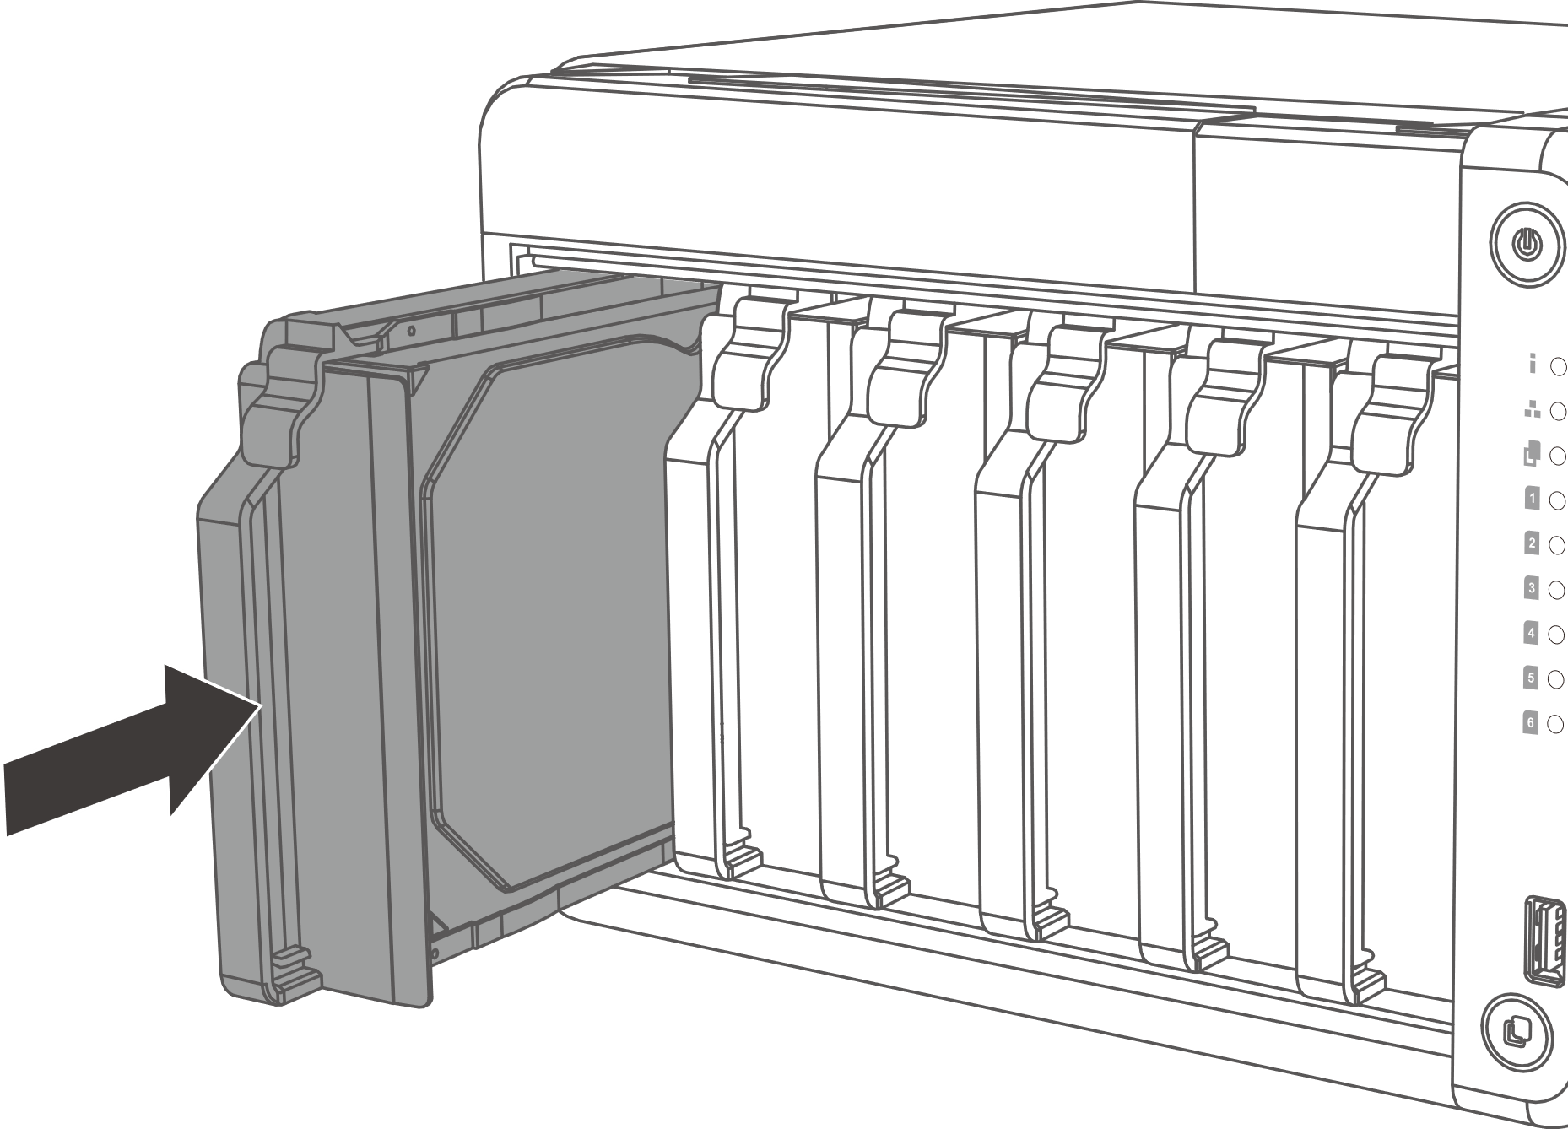
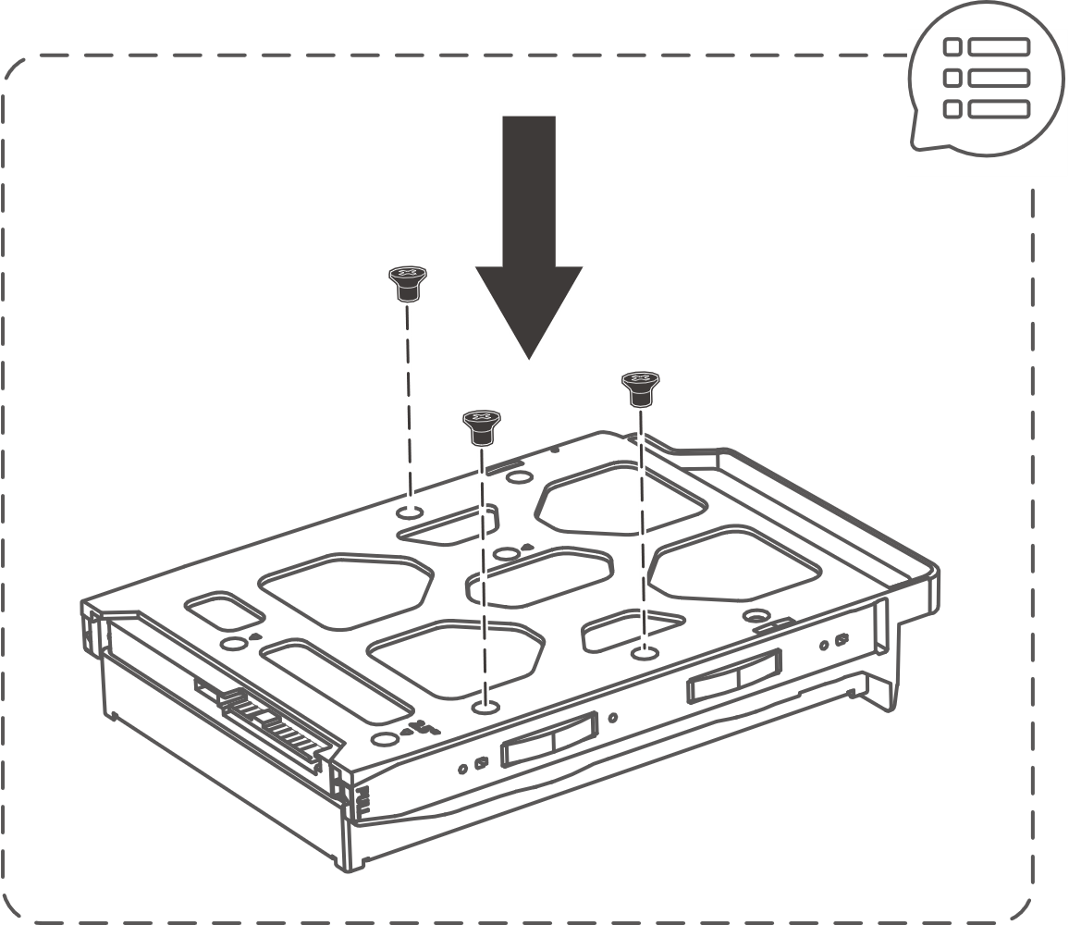
快速上手的 HDD 與 SSD 安裝
免工具安裝 3.5 吋硬碟 & 2.5 吋 SSD
01
02
03
3.5-inch HDD
2.5-inch HDD / SSD

Slide 12
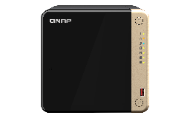
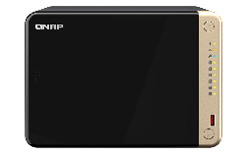
相較同級競品，TS - x64 提供更優異的效能以及擴充性
型號 | TS-264 | TS-464 | TS-664 | 競品 4-bay 機種
型號 | TS-264-8G | TS-464-8G | TS-664-8G | 4-bay
CPU | Intel® Celeron® N5095, 4C/4T Burst up to 2.9 GHz |  |  | AMD Ryzen R1600 ; 2C/4T Burst up to 3.1 GHz
記憶體 | 8GB onboard (Non-expandable) |  |  | 4GB DDR4 ECC ( 2 x DDR4 SODIMM slots ; max 32GB )
硬碟插槽數 | 2 | 4 | 6 | 4
M.2 SSD slots | 2 x M.2 2280 PCIe Gen3 x1 slots |  |  | 2 x M.2 2280 NVMe SSD
乙太網路埠 | 2 x 2.5GbE NBASE-T |  |  | 2 x Gigabit (RJ-45)
HDMI | 1 x HDMI 2.0 (4K@60Hz) |  |  | -
PCIe | 1 x PCIe Gen3 x2 slot (支援 QNAP 多元擴充卡，包含單埠/雙埠 10G 網卡) |  |  | 1 x PCIe Gen3 x2 slot (僅支援單埠 10G 網卡)
USB | 2 x USB 3.2 Gen2 Type-A + 2 x USB 2.0 |  |  | 2 x USB 3.2 Gen1 Type-A + 1 x eSATA埠
10G SMB Sequential Throughput | 2 x 10GbE SMB Sequential Throughput (TS-464) 讀取：1,647 MB/s , 寫入：1,632 MB/s |  |  | 1 x 10GbE SMB Sequential Throughput 讀取：1,179 MB/s , 寫入：772 MB/s

Slide 13
Live Demo
M.2 SSD 安裝
2 x 10GbE SMB Sequential Throughput

Slide 14
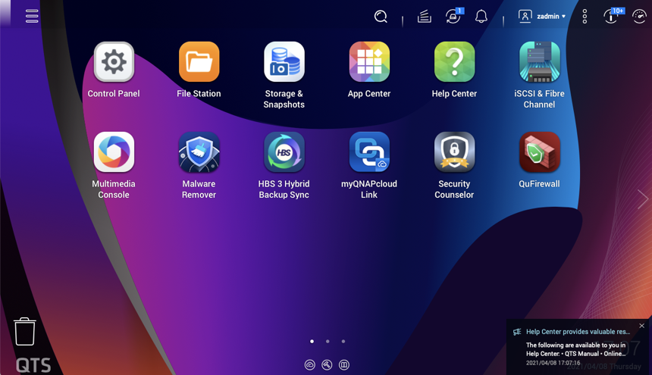
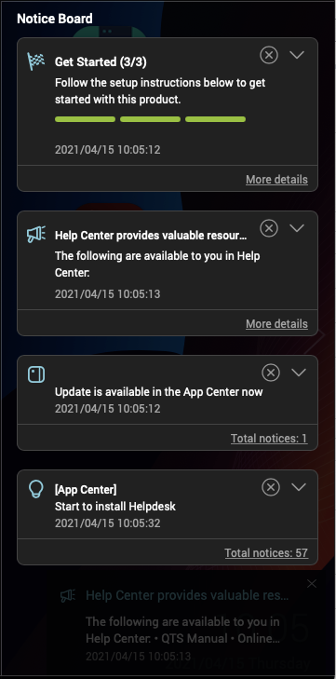
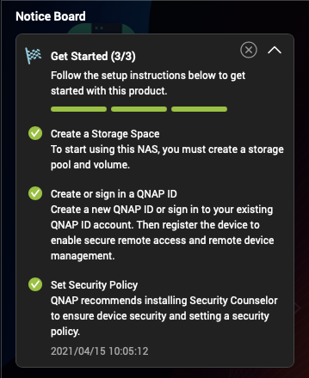
搭載最新 QTS 5 NAS 作業系統
配備 Kernel 5.10 LTS 強化資安
優化 QTS UI 管理操作
提升 NVMe SSD 快取效能
更快速的 WireGuard VPN 服務
Notes:
•QTS 5 升級系統核心，我們強化安全保護機制，配備 Kernel 5.10 LTS 強化資安，讓您的數據資產獲得保障；
•優化 QTS UI 管理操作，讓操過更靈敏、直覺，搭配新的通知面板，讓您在初次安裝輕鬆上手
•提升 NVMe SSD 快取效能，讓您的應用處理更敏捷快速
• 連上 Internet 或公共的 Wi-Fi 網路，都會讓您的資料和隱私暴露於風險之中。使用 VPN (Virtual Private Network，虛擬私人網路) 則是最安全的外網連線方式，讓您由遠端連線存取 NAS 時更加安全。更穩定的 WireGuard VPN 服務，讓您透過平易近人的使用者介面輕鬆設定，享受快速安全連線，是在家工作與行動辦公的必備工具。

Slide 15
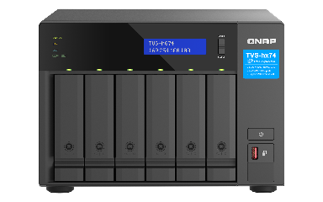
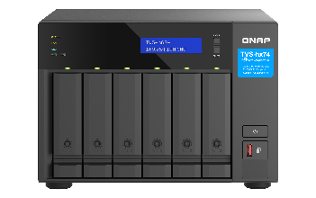
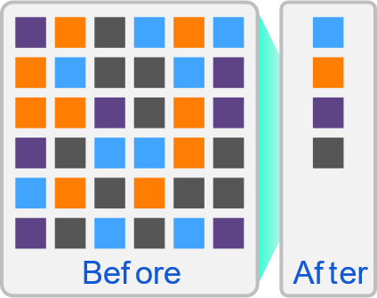
全方位備份及災難復原解決方案
HBS 3 (Hybrid Backup Sync 3)
混合型備份與同步中心
本地NAS訪問 （經 Hybrid Backup Sync）
遠端NAS存取 （經 File Station）
攜帶使用 (QuDedup Extract Tool 還原)
Backup/Restore
.qdff
東京
台北
.qdff
TCP BBR
File Station 即將推出 QuDedup 還原及預覽功能
.qdff
紐約
.qdff
CIFS / NFS / FTP
.qdff
台北
File Station即將推出QuDedup 還原及預覽功能
北京
雲端存取
Notes:
NAS網路儲存設備，首重安全性，但因為超級重要，除了QNAP NAS提供的備份機制外，也同時分享一下資料安全的概念，首先大家一定跟我想的一樣資料要備份對吧，那該怎麼備份才是對的呢?就是 備份321，這由來已久連美國政府都推薦的備份策略，這裡跟大家簡述一下，備份321就只有三個重點，畫面上有三個文件我們都先命名為副本，第一: 需要把重要的檔案拷貝三分，第二: 兩種媒體，例如NAS與google drive，第三: 要有一個(異地備援)例如家裡與公司，台灣與美國，上述三個重點，我們建議可透過兩台NAS來實現政府級別的資料備份策略。

Slide 16
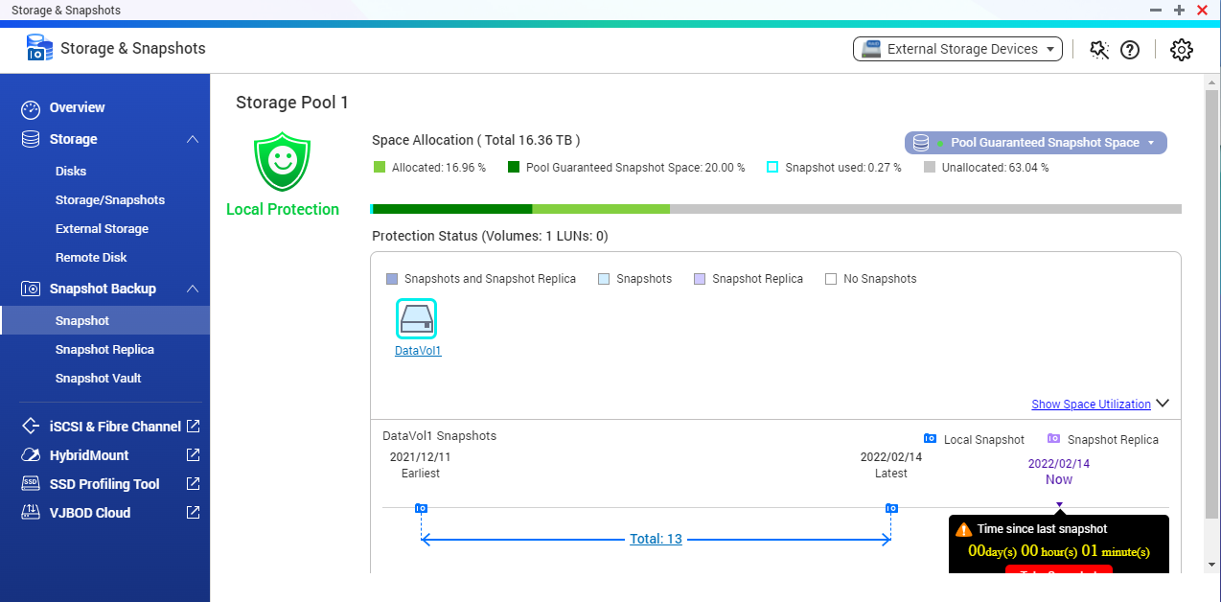
多版本快照助您對抗加密勒索軟體威脅
TS-x64 支援快照 (Snapshot) 功能，就像照相般，可將任一時間點的系統狀態與資料記錄下來作為將來還原的備份，且比傳統備份使用更少的儲存空間。當資料毀損或電腦受到加密勒索軟體威脅，即可利用快照檔案迅速還原，確保重要資料萬無一失。
3步驟對抗加密勒索軟體威脅
Step 1
定期更新，並使用Malware Remover防範惡意軟體
Step 2
備份電腦資料至NAS，並建立快照
Step 3
將快照檔案再備份至另一台QNAP NAS
Notes:
支援快照 (Snapshot) 功能，就像照相般，可將任一時間點的系統狀態與資料記錄下來作為將來還原的備份，且比傳統備份使用更少的儲存空間。當資料毀損或電腦受到加密勒索軟體威脅，即可利用快照檔案迅速還原，確保重要資料萬無一失。
3步驟對抗加密勒索軟體威脅
Step 1
定期更新，並使用Malware Remover防範惡意軟體
Step 2
備份電腦資料至NAS，並建立快照
Step 3
將快照檔案再備份至另一台QNAP NAS

Slide 17
智能與自動化的文件管理
Qsirch 5
Qfiling 3
像 Google™一樣強大的搜尋引擎
全自動化歸檔，設定規則，剩的交給 Qfiling
以關鍵字、篩選器迅速搜尋圖片、音樂、影片、文件以及電子郵件
五種進階照片搜尋：以人找圖、圖片內文字搜尋、物件搜尋、顏色搜尋、地圖搜尋
直接透過 Qfiling 啟用自動歸檔，全面提升檔案搜尋體驗
檔案來源
排程
篩選器
編輯
目的地
2 種任務：歸檔任務、回收任務
3 種排程規則：一次性、時間排程、即時監測
9 個編輯模組：如 AI臉部辨識模糊化、加密與解密、影片轉檔等
Notes:
Qsirch 是 QNAP NAS 專屬的全文檢索搜尋引擎，讓您透過檔案名稱、內容以及後設資料 (metadata) 找到所需的檔案。您還可以使用進階搜尋條件和篩選工具快速地找到儲存在 NAS 中的檔案、圖片、影片、電子郵件等資料。 將 QNAP NAS 作為一個檔案儲存中心時，「有效率地整理大量檔案」是管理與使用檔案資產最重要的基礎。但面對分散在各個資料夾的眾多檔案，要將它們一一分類、歸檔實在不容易，且往往需要花費很多時間。有了 Qfiling 自動歸檔功能，檔案整理將變得自動化且有效率。 步驟 1
Qfiling 提供豐富的篩選條件，如：檔名關鍵字、檔案大小、檔案修改日期等各式條件，讓您輕鬆設定，指定需要歸檔的檔案。(部分篩選條件需搭配安裝 Qsirch 方能使用。)
步驟 2
Qfiling 提供實用的檔案編輯模組，讓您在歸檔的同時，一次搞定轉檔、加密、壓縮檔案等任務。
步驟 3
設定目的路徑、歸檔結構，以及其他歸檔細節。Qfiling 預設照片、影片、音樂、文件和 email 等分類，完成設定後，讓紊亂的資料夾檔案按照設定條件自動歸納到所屬的資料夾中。

Slide 18
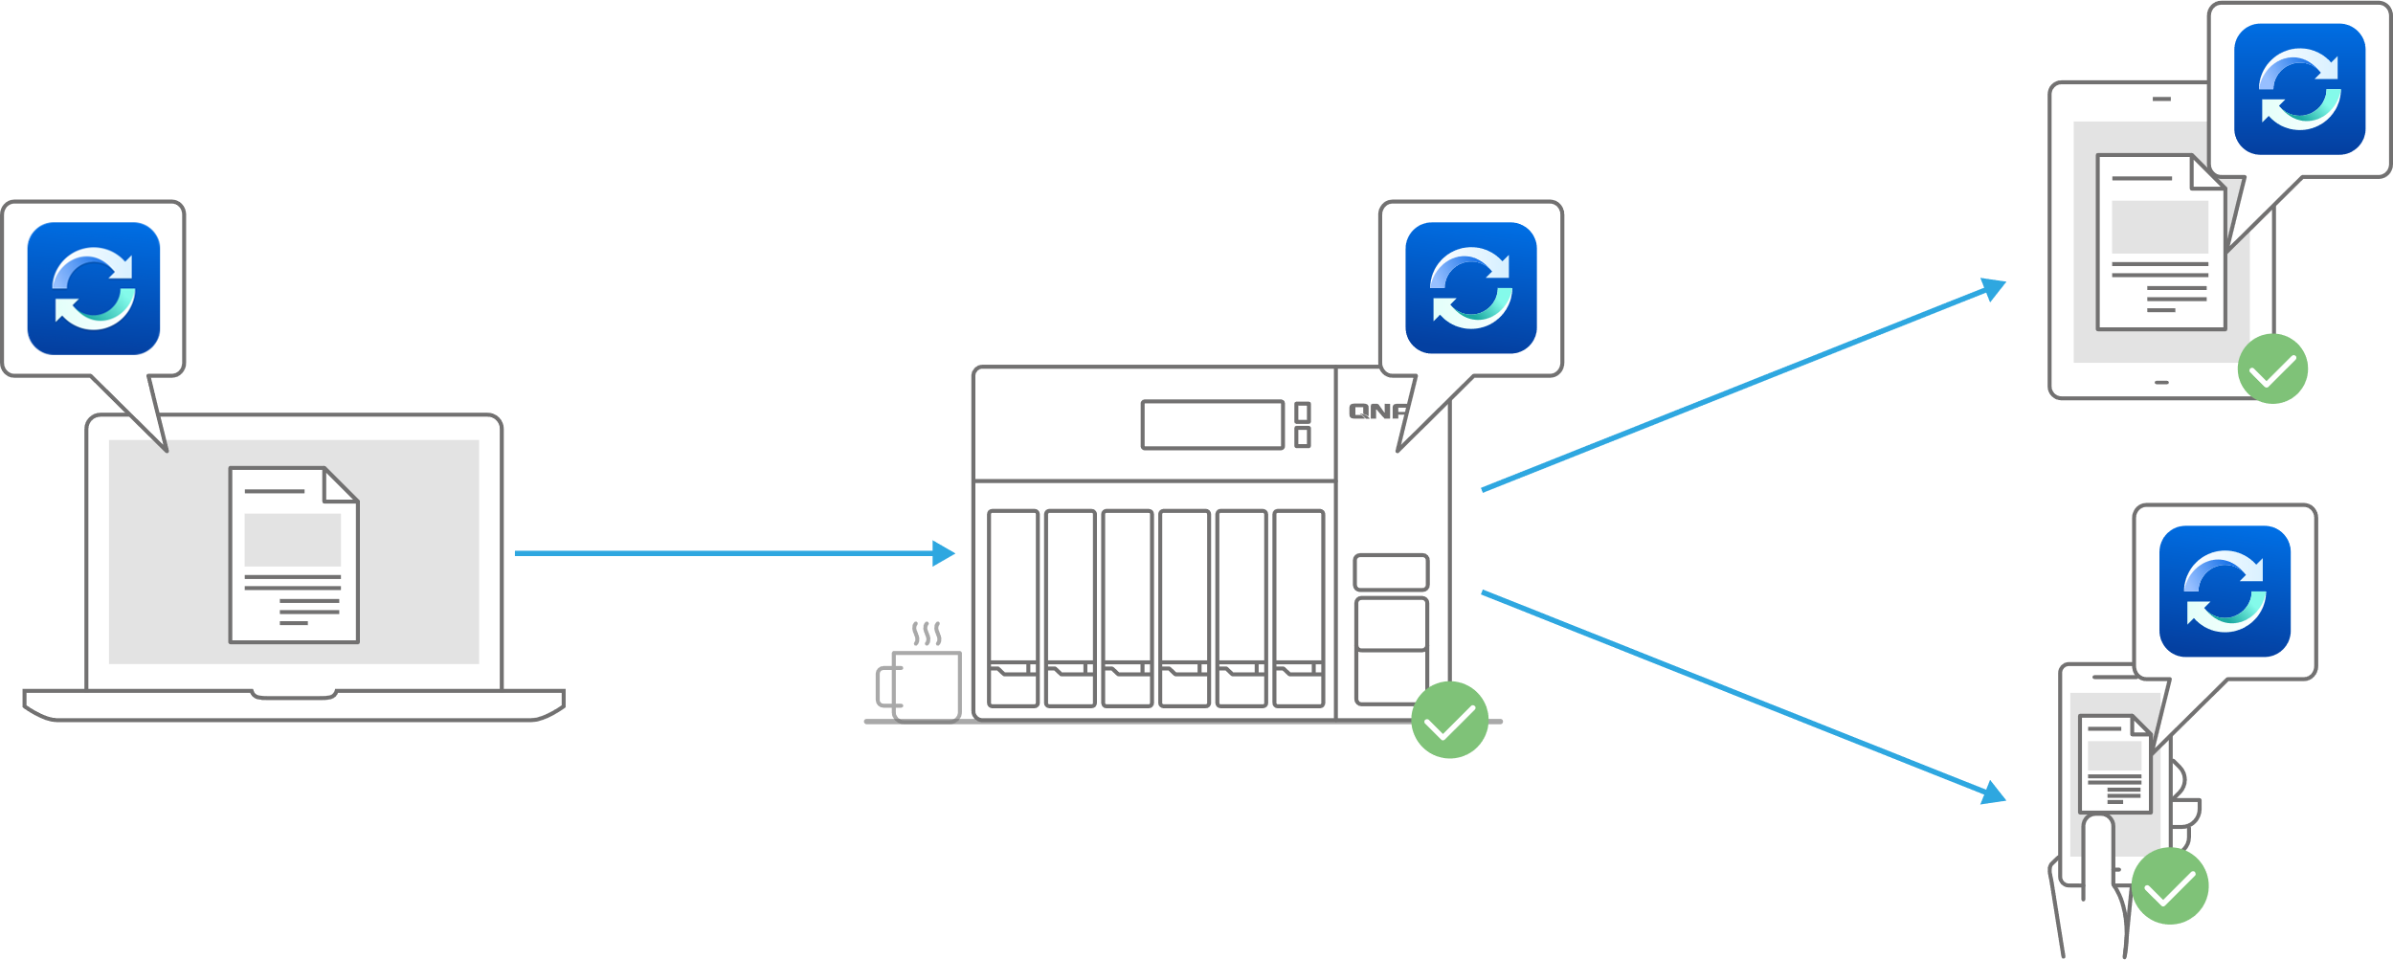
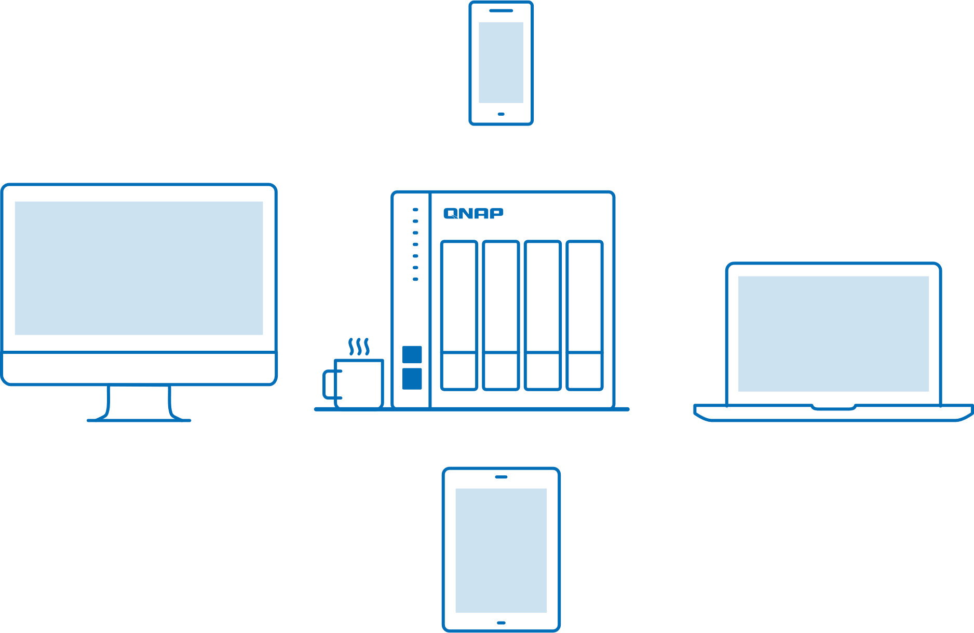
Qsync 讓跨裝置跨成員協作無間
當有筆電與手機等不同裝置，只要在單一裝置上修改檔案，變更的檔案會自動同步到其他裝置中 。
團隊成員協作溝通時，檔案可自動推送到所有成員的綁定裝置上，讓工作流程更快速，協作更順暢。
Notes:
Qsync 可以輕鬆的將檔案同步到各種裝置上，例如手機，電腦, 雲端，或是另一台NAS中，每一台裝置都可以同步有最新的檔案，讓工作團隊協作更加順暢
團隊成員協作溝通時，檔案可自動推送到所有成員的綁定裝置上，讓工作流程更快速，協作更順暢。
當有筆電與手機等不同裝置，只要在單一裝置上修改檔案，變更的檔案會自動同步到其他裝置中 。

Slide 19
內建 Intel® OpenVINO™ AI 邏輯推理引擎，影像辨識效能大幅推升
QuMagie 智慧相簿
QuMagie 為 QNAP NAS 系統中專職照片管理的軟體，不僅擁有 AI 智能，一杯咖啡時間，完成上千張照片的 AI 標定辨識，QuMagie 創造更加流暢的照片管理體驗。
QNAP NAS 系統
手持裝置
手持裝置
瀏覽、管理照片
上傳、備份照片
個人電腦
手持裝置
QuMagie
照片管理軟體
手持裝置
相機
分享照片
社群平台
手持裝置
個人電腦
智能引擎驅動
QuMagie Core
Notes:
內建 Intel® OpenVINO™ AI 邏輯推理引擎，影像辨識效能大幅推升，而講到AI辨識，就不得不提我們的QuMagie
QuMagie 整合 AI 影像辨識技術，提供智慧分類的相簿，友善的使用介面讓照片管理更便利。QuMagie 亦提供多樣實用功能，包含：時間軸、自訂資料夾封面、支援 iOS® Live Photo 動態播放，以及更強大的搜尋機制，為您帶來更直覺、流暢的照片管理及分享體驗。
可以透過 QNAP AI Core AI 影像辨識引擎，啟用人臉及物件辨識，並會依據拍照地點將 NAS 中的照片自動分類，您可於「人物相簿」、「事物相簿」、「地點相簿」及「活動相簿」中快速找到相似的人物、事物、地點及活動照片。讓我們在瀏覽、管理甚至是分享照片於社群平台都非常的便利

Slide 20
全新 Intel CPU，整合GPU支援4K HDMI 2.0影音輸出
Intel Celeron N5095
四核心 2.0 GHz.基頻 2.9 GHz.突增頻率
CAYIN MediaSign Player
提升 QNAP NAS 的多媒體播放能力，支援主流多媒體格式與新一代標準 HEIF/ HEVC (*H.265) 格式的圖片與影片，並提供影音轉檔功能，讓您可將 NAS 上的多媒體檔案轉為 MP4 (H.264 / H.265) 格式來播放，享有順暢的觀影體驗。
整合高性能GPU
整合 Intel® UHD Graphics 繪圖晶片，提供 2 路影片硬體解碼播放與轉檔，可即時將 4K 影片轉檔為在各裝置上順暢播放的格式
影音輸出
解碼
4K
H.264/265
支援4K高解析度
支援 4K H.264/*265 硬體解碼播放與轉檔
*H.265需購買CAYIN Plus
Notes:
全新 Intel CPU，並整合GPU支援4K HDMI 2.0影音輸出 Intel Celeron N5095
四核心 2.0 GHz.基頻 2.9 GHz.突增頻率 高性能GPU
整合 Intel® UHD Graphics 繪圖晶片，提供 2 路影片硬體解碼播放與轉檔，可即時將 4K 影片轉檔為在各裝置上順暢播放的格式
而 H265 transcoding 則是需要搭配 CAYIN PLUS 才有支援

Slide 21
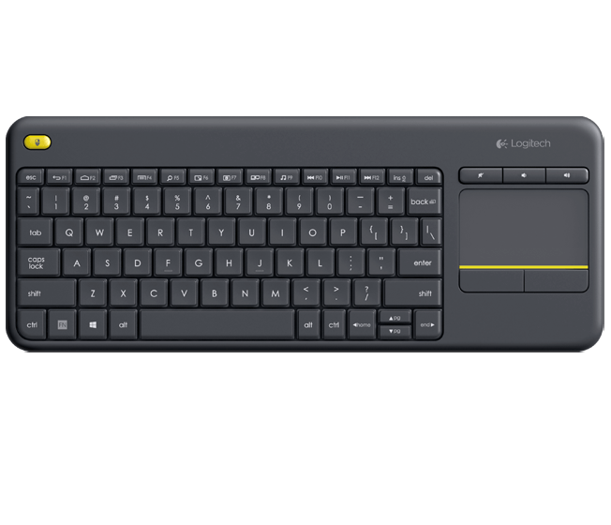
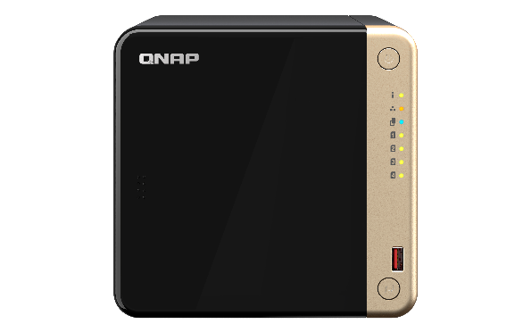
全方位 4K 影音專家，本地播放與串流樣樣行
4K HDMI v2.0 60Hz 輸出
Plex Server 影音串流與轉檔
使用 Cinema28 串流多媒體至各房間的影音播放裝置
搭配 RM-IR004 紅外線遙控器或 USB 無線鍵盤與滑鼠操控
Notes:
整合 Intel® UHD Graphics 繪圖晶片，提供 2 路影片硬體解碼播放與轉檔，可即時將 4K 影片轉檔為在各裝置上順暢播放的格式*
在 QNAP App Center 中安裝 Plex Media Server 應用程式非常簡單，馬上讓 NAS 快速成為超棒的 Plex 多媒體伺服器。Plex Media Server 可將 NAS 中大量的影片、音樂和照片檔案整理成井然有序的媒體庫，並透過串流播放裝置 (支援 DLNA®, Roku®, Amazon Fire TV® 和 Google Chromecast™ 等)，讓您使用手機、平板與高畫質電視欣賞儲存於 NAS 中的影音收藏。 Cinema28
多房影音，任何角落皆有聲有色
Cinema28 (戲樂吧) 將多串流裝置、多串流協定整合於單一介面集中管理。您可靈活地串流照片、音樂和影片到不同房間的影音裝置上播放，讓 QNAP NAS 成為您的多房影音管理中心，娛樂享受無界限！
搭配 RM-IR004 紅外線遙控器或 USB 無線鍵盤與滑鼠操控

Slide 22
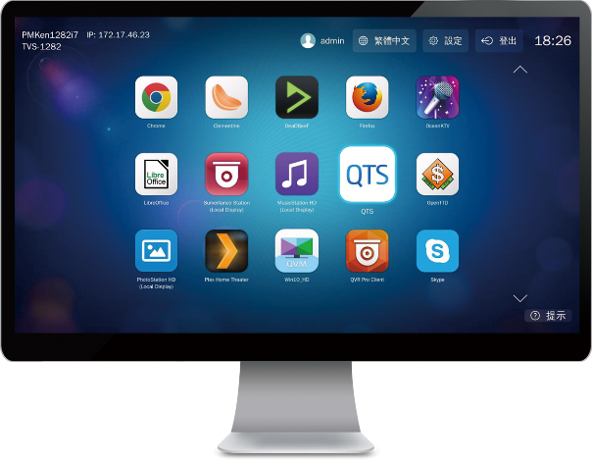
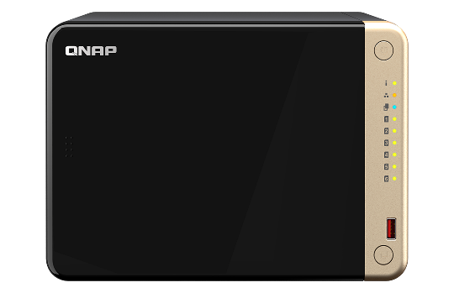
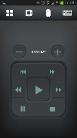
HybridDesk Station 支援多種影音應用
高規提供 HDMI 2.0 輸出埠，支援 4K 高解析度，可捕捉更多細節，對於影音編輯、工業設計等應用，帶來超高實用性，可直接在螢幕上檢視多媒體檔案。連接 HDMI 螢幕，亦可透過 Virtualization Station 輸出虛擬機桌面，或搭配 Ubuntu Linux Station 輸出 Ubuntu 桌面。
USB
HDMI
支援紅外線遙控器
RM-IR004 或 USB 鍵鼠
Network
Qremote App
Notes:
連接鍵盤滑鼠時更可當成PC使用，搭配 HD Station 提供多樣化的應用

Slide 23
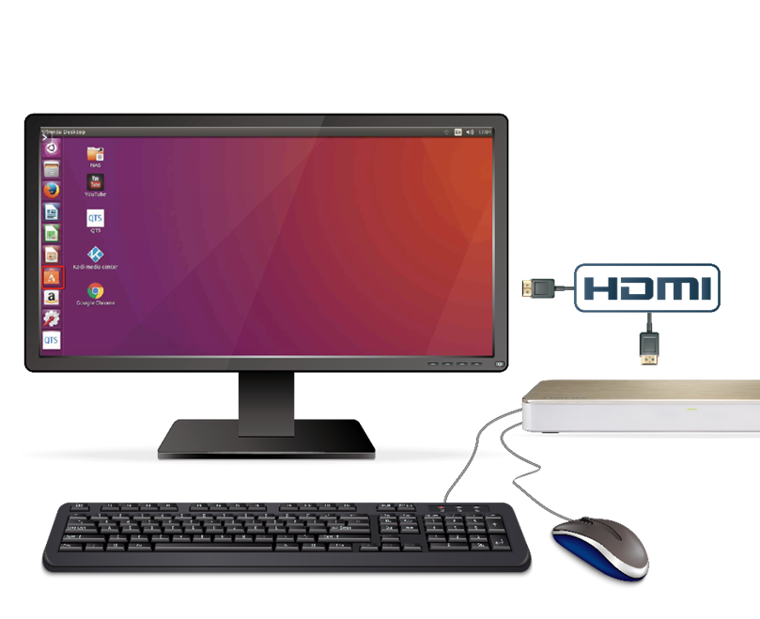
Linux Station 讓 NAS 變身 Ubuntu PC
透過 HDMI 連接 NAS 與螢幕
提供多版本 Ubuntu
Ubuntu 18.04
or above version
再將滑鼠和鍵盤接到 NAS，NAS 即成為 Ubuntu 個人電腦！
Notes:
Ubuntu Linux Station 是 QNAP 裝置的 Ubuntu Linux 作業系統安裝工具。透過與 Linux 容器的整合，協助您輕鬆下載並安裝輕量型全虛擬化 Linux 作業系統映像檔。
您可透過該應用程式編輯已安裝作業系統的系統設定，同時提供存取內建虛擬網路運算 (VNC) 的遠端桌面功能。

Slide 24
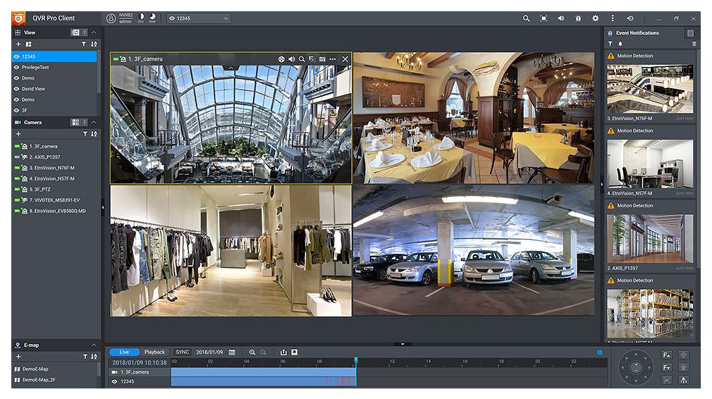
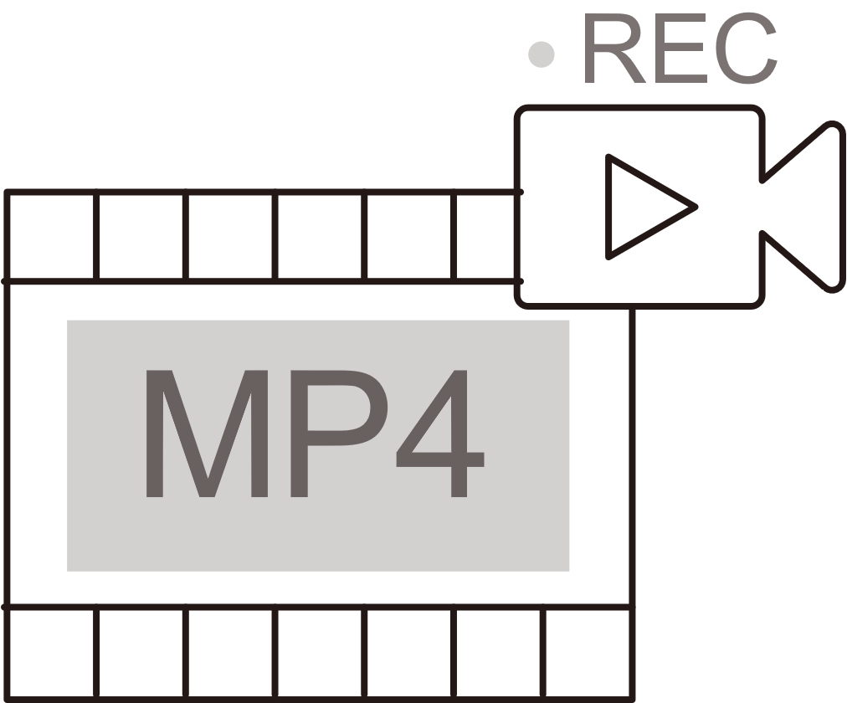
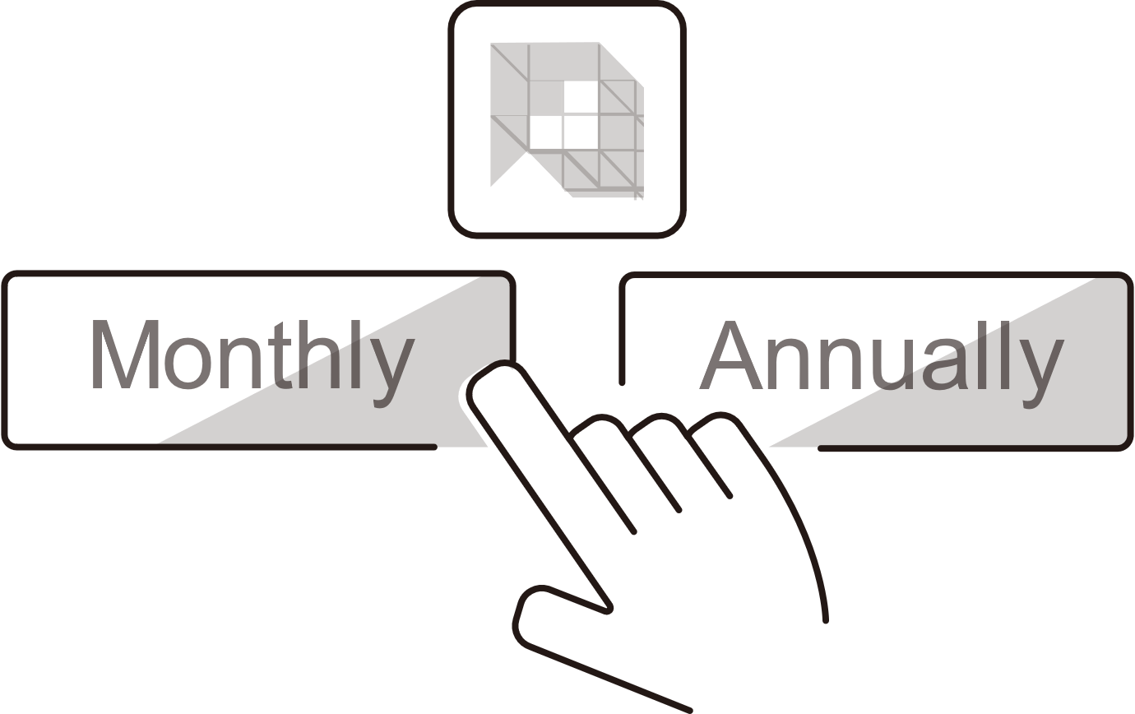
QVR Elite 智慧安全監控方案
標準 MP4 媒體格式
彈性訂閱錄影頻道
免費支援 2 個攝影機頻道 (可彈性擴充)
儲存容量擴充簡便
Notes:
至於監控方面的應用
QNAP QVR Elite 智慧安全監控系統，訂閱制架設低門檻，容量隨需擴充，並可整合多樣 QNAP AI 影像分析應用，為您打造最完善的 NAS 智慧安全監控、人臉辨識、門禁管理等應用。QNAP NAS免費支援連接兩支CAM於QVR Elite上使用，除了影片錄製採用標準的MP4以外，更有著儲存容量擴充簡便與彈性訂閱錄影頻道的優點
QNAP NAS supports connecting two CAMs for use on QVR Elite for free. Besides using standard MP4 for video recording, it also has the advantages of easily expanded capacity and a flexible subscription plan for recording channels.

Slide 25
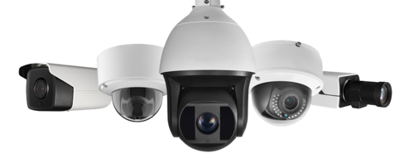
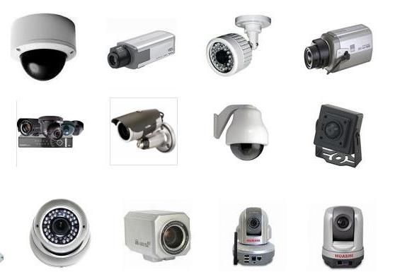
相容於為數龐大的攝影機型號
超過190 品牌
超過 6000 型號
ONVIF Profile 支援
RTSP 串流
輸入/ 輸出
RTMP 串流
輸入
https://www.qnap.com/en/compatibility-qvr-pro
Notes:
QVR Elite相容於市面上超過190個品牌，超過6000個型號的網路攝影機，更支援了ONVIF profile S 開放式網路視訊介面，豐富的相容攝影機，讓你輕鬆架設監控系統。

Slide 26
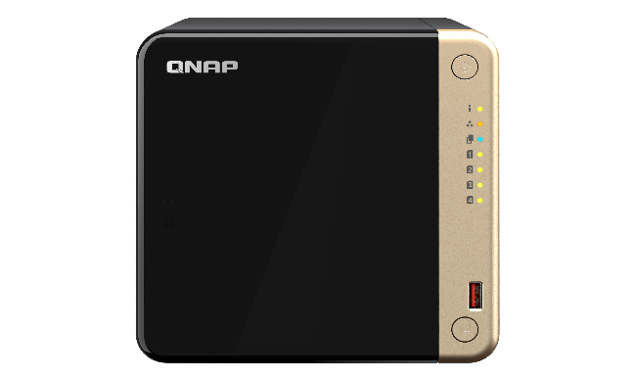
提供標準的三年保固，並可加購延長保固至五年
延長至五年保固
您還可以購買延長保固期，將保固期延長至 5 年。
查看更多: QNAP warranty services
提供三年的基本保固，不需花費額外成本
Notes:
簡報的尾聲，跟大家介紹一下，QNAP有推出NAS的延長保固，TS-x64 購買即享有3年的免費產品保固。客戶若有延長保固的需求可考慮選購延長保固最高5年的超值方案。

Slide 27
您要的 NAS，就從標配 2.5GbE 開始
©2023著作權為威聯通科技股份有限公司所有。威聯通科技並保留所有權利。威聯通科技股份有限公司所使用或註冊之商標或標章。檔案中所提及之產品及公司名稱可能為其他公司所有之商標 。
Notes:
謝謝大家觀看TS-64 NAS直播，我是Andy，下次再見。

